Slide 1
TUẦN 21
Bài
6
MÙA VÀNG

Slide 2
Yêu cầu cần đạt
- Đọc đúng, rõ ràng bài Mùa vàng, phân biệt lời của người kể và lời nhân vật với ngữ điệu phù hợp.
- Hiểu nghĩa từ: dập dờn, ươm mầm.
- Hiểu nội dung bài đọc: Để có đượ mùa thu hoạch trái cây, người nông dân làm việc rất vất vả.
- Luyện tập theo văn bản đọc.

Slide 3
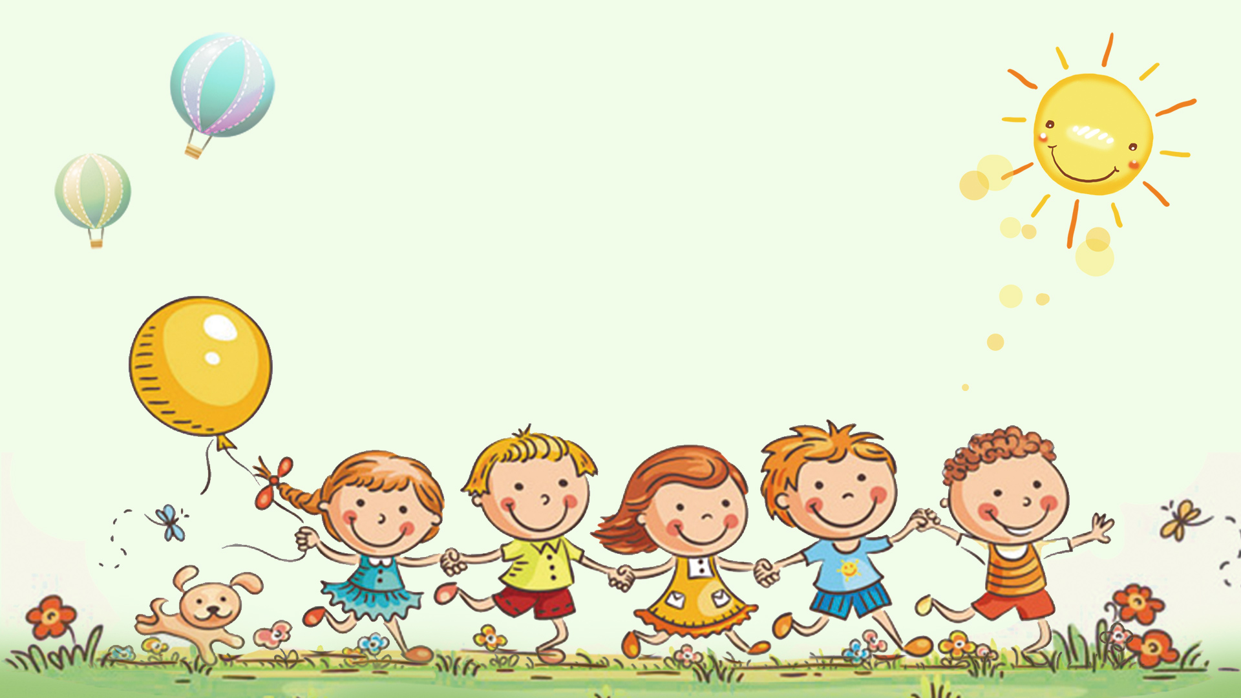
TIẾT 1

Slide 4


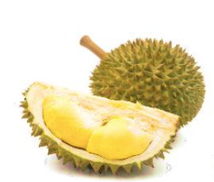
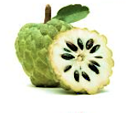
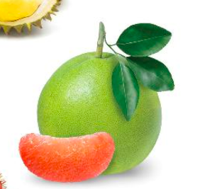
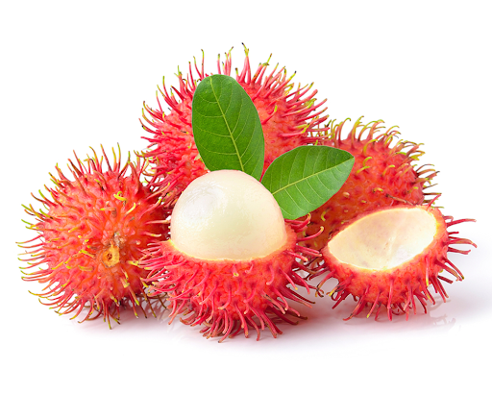
Giải câu đố:
a. Tròn như quả bóng màu xanh
Đung đưa trên cành chờ Tết trung thu
(Là quả gì?)
Quả bưởi
b. Quả gì vỏ có gai mềm
Đến khi chín đỏ thoạt nhìn tưởng hoa?
(Là quả gì?)
Quả chôm chôm

Slide 5
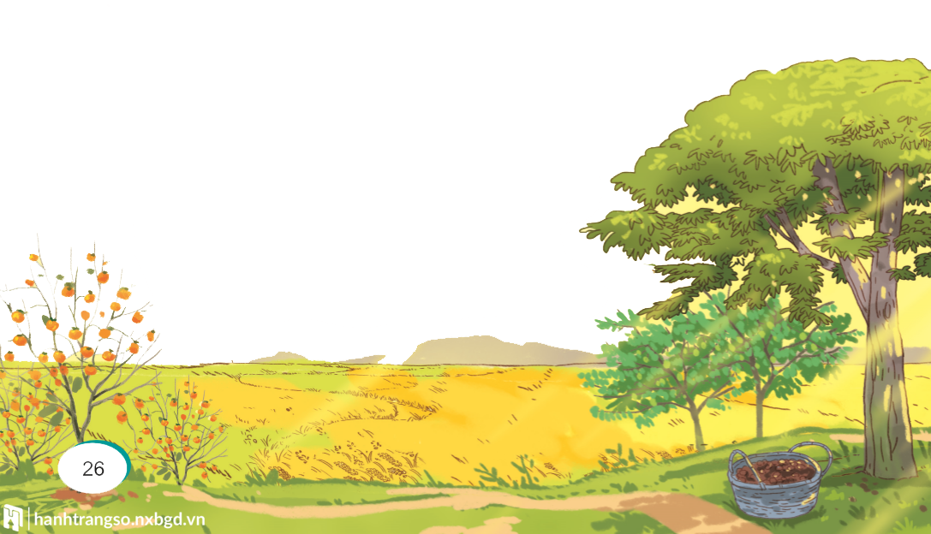

Slide 6

MÙA VÀNG
Thu về, những quả hồng đỏ mọng, những hạt dẻ nâu bóng, những quả na mở to mắt, thơm dìu dịu. Biển lúa vàng ươm. Gió nổi lên và sóng lúa vàng dập dờn trải tới chân trời.
Minh ríu rít bên mẹ:
- Mẹ ơi, con thấy quả trên cây đều chín hết cả rồi. Các bạn ấy đang mong có người đến hái đấy. Nhìn quả chín ngon thế này, chắc các bác nông dân vui lắm mẹ nhỉ?
- Đúng thế con ạ.
- Nếu mùa nào cũng được thu hoạch thì thích lắm, phải không mẹ?
Mẹ âu yếm nhìn Minh và bảo:
- Con nói đúng đấy! Mùa nào thức ấy. Nhưng để có cái thu hoạch, trước đó người nông dân phải làm rất nhiều việc. Họ phải cày bừa, gieo hạt và ươm mầm. Rồi mưa nắng, hạn hán, họ phải chăm sóc vườn cây, ruộng đồng. Nhờ thế mà cây lớn dần, ra hoa kết trái và chín rộ đấy.
- Mẹ ơi, con hiểu rồi. Công việc của các bác nông dân vất vả quá mẹ nhỉ?

Slide 7
MÙA VÀNG
Thu về, những quả hồng đỏ mọng, những hạt dẻ nâu bóng, những quả na mở to mắt, thơm dìu dịu. Biển lúa vàng ươm. Gió nổi lên và sóng lúa vàng dập dờn trải tới chân trời.
Minh ríu rít bên mẹ:
- Mẹ ơi, con thấy quả trên cây đều chín hết cả rồi. Các bạn ấy đang mong có người đến hái đấy. Nhìn quả chín ngon thế này, chắc các bác nông dân vui lắm mẹ nhỉ?
- Đúng thế con ạ.
- Nếu mùa nào cũng được thu hoạch thì thích lắm, phải không mẹ?
Mẹ âu yếm nhìn Minh và bảo:
- Con nói đúng đấy! Mùa nào thức ấy. Nhưng để có cái thu hoạch, trước đó người nông dân phải làm rất nhiều việc. Họ phải cày bừa, gieo hạt và ươm mầm. Rồi mưa nắng, hạn hán, họ phải chăm sóc vườn cây, ruộng đồng. Nhờ thế mà cây lớn dần, ra hoa kết trái và chín rộ đấy.
- Mẹ ơi, con hiểu rồi. Công việc của các bác nông dân vất vả quá mẹ nhỉ?
Bài đọc được chia thành mấy đoạn?
1
2
3

Slide 8

LUYỆN ĐỌC
vàng ươm thu hoạch
dập dờn ươm mầm
hạn hán

Slide 9
MÙA VÀNG
Thu về, những quả hồng đỏ mọng, những hạt dẻ nâu bóng, những quả na mở to mắt, thơm dìu dịu. Biển lúa vàng ươm. Gió nổi lên và sóng lúa vàng dập dờn trải tới chân trời.
Minh ríu rít bên mẹ:
- Mẹ ơi, con thấy quả trên cây đều chín hết cả rồi. Các bạn ấy đang mong có người đến hái đấy. Nhìn quả chín ngon thế này, chắc các bác nông dân vui lắm mẹ nhỉ?
- Đúng thế con ạ.
- Nếu mùa nào cũng được thu hoạch thì thích lắm, phải không mẹ?
Mẹ âu yếm nhìn Minh và bảo:
- Con nói đúng đấy! Mùa nào thức ấy. Nhưng để có cái thu hoạch, trước đó người nông dân phải làm rất nhiều việc. Họ phải cày bừa, gieo hạt và ươm mầm. Rồi mưa nắng, hạn hán, họ phải chăm sóc vườn cây, ruộng đồng. Nhờ thế mà cây lớn dần, ra hoa kết trái và chín rộ đấy.
- Mẹ ơi, con hiểu rồi. Công việc của các bác nông dân vất vả quá mẹ nhỉ?
1
2
3

Slide 10
LUYỆN ĐỌC CÂU
Gió nổi lên và sóng lúa vàng dập dờn trải tới chân trời.
Nếu mùa nào cũng được thu hoạch thì thích lắm, phải không mẹ?

Slide 11
MÙA VÀNG
Thu về, những quả hồng đỏ mọng, những hạt dẻ nâu bóng, những quả na mở to mắt, thơm dìu dịu. Biển lúa vàng ươm. Gió nổi lên và sóng lúa vàng dập dờn trải tới chân trời.
Minh ríu rít bên mẹ:
- Mẹ ơi, con thấy quả trên cây đều chín hết cả rồi. Các bạn ấy đang mong có người đến hái đấy. Nhìn quả chín ngon thế này, chắc các bác nông dân vui lắm mẹ nhỉ?
- Đúng thế con ạ.
- Nếu mùa nào cũng được thu hoạch thì thích lắm, phải không mẹ?
Mẹ âu yếm nhìn Minh và bảo:
- Con nói đúng đấy! Mùa nào thức ấy. Nhưng để có cái thu hoạch, trước đó người nông dân phải làm rất nhiều việc. Họ phải cày bừa, gieo hạt và ươm mầm. Rồi mưa nắng, hạn hán, họ phải chăm sóc vườn cây, ruộng đồng. Nhờ thế mà cây lớn dần, ra hoa kết trái và chín rộ đấy.
- Mẹ ơi, con hiểu rồi. Công việc của các bác nông dân vất vả quá mẹ nhỉ?
1
2
3

Slide 12
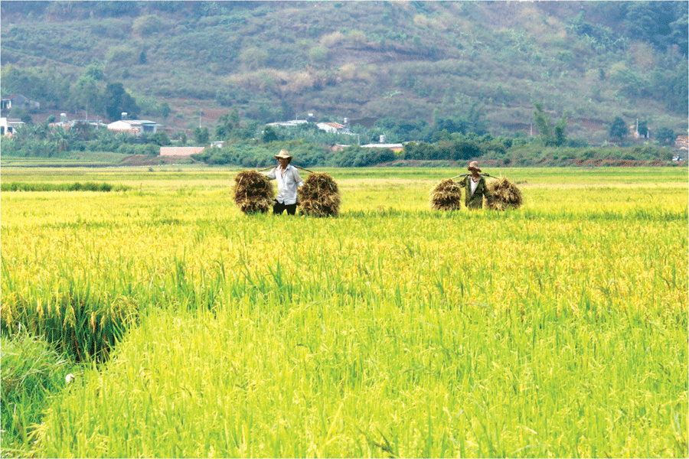
TỪ NGỮ
dập dờn
: (lúa) chuyển động lên xuống nhịp nhàng theo chiều gió.

Slide 13

TỪ NGỮ
ươm mầm
: gieo hạt cho mọc thành cây non.
Ví dụ: Bác nông dân ươm mầm cây.

Slide 14
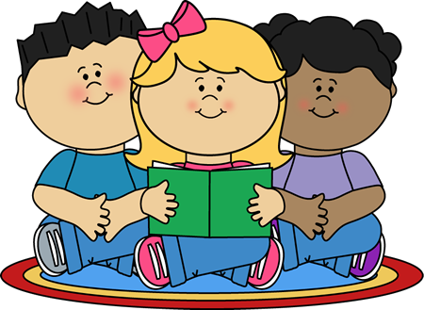
LUYỆN ĐỌC NHÓM

Slide 15
MÙA VÀNG
Thu về, những quả hồng đỏ mọng, những hạt dẻ nâu bóng, những quả na mở to mắt, thơm dìu dịu. Biển lúa vàng ươm. Gió nổi lên và sóng lúa vàng dập dờn trải tới chân trời.
Minh ríu rít bên mẹ:
- Mẹ ơi, con thấy quả trên cây đều chín hết cả rồi. Các bạn ấy đang mong có người đến hái đấy. Nhìn quả chín ngon thế này, chắc các bác nông dân vui lắm mẹ nhỉ?
- Đúng thế con ạ.
- Nếu mùa nào cũng được thu hoạch thì thích lắm, phải không mẹ?
Mẹ âu yếm nhìn Minh và bảo:
- Con nói đúng đấy! Mùa nào thức ấy. Nhưng để có cái thu hoạch, trước đó người nông dân phải làm rất nhiều việc. Họ phải cày bừa, gieo hạt và ươm mầm. Rồi mưa nắng, hạn hán, họ phải chăm sóc vườn cây, ruộng đồng. Nhờ thế mà cây lớn dần, ra hoa kết trái và chín rộ đấy.
- Mẹ ơi, con hiểu rồi. Công việc của các bác nông dân vất vả quá mẹ nhỉ?
1
2
3

Slide 16
MÙA VÀNG
Thu về, những quả hồng đỏ mọng, những hạt dẻ nâu bóng, những quả na mở to mắt, thơm dìu dịu. Biển lúa vàng ươm. Gió nổi lên và sóng lúa vàng dập dờn trải tới chân trời.
Minh ríu rít bên mẹ:
- Mẹ ơi, con thấy quả trên cây đều chín hết cả rồi. Các bạn ấy đang mong có người đến hái đấy. Nhìn quả chín ngon thế này, chắc các bác nông dân vui lắm mẹ nhỉ?
- Đúng thế con ạ.
- Nếu mùa nào cũng được thu hoạch thì thích lắm, phải không mẹ?
Mẹ âu yếm nhìn Minh và bảo:
- Con nói đúng đấy! Mùa nào thức ấy. Nhưng để có cái thu hoạch, trước đó người nông dân phải làm rất nhiều việc. Họ phải cày bừa, gieo hạt và ươm mầm. Rồi mưa nắng, hạn hán, họ phải chăm sóc vườn cây, ruộng đồng. Nhờ thế mà cây lớn dần, ra hoa kết trái và chín rộ đấy.
- Mẹ ơi, con hiểu rồi. Công việc của các bác nông dân vất vả quá mẹ nhỉ?

Slide 17
CỦNG CỐ

Slide 18
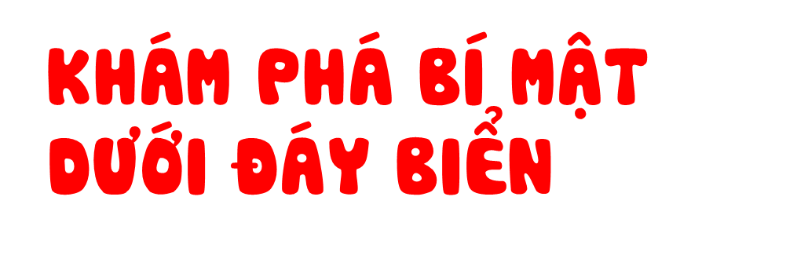

START

Slide 19


Từ ngữ nào phù hợp khi nói về đặc điểm của công việc trồng lúa?
vất vả
dễ dàng
vất vả
nhanh chóng
nhàn rỗi

Slide 20
Chúng ta nên có thái độ như thế nào với những người nông dân?
Tôn trọng và biết ơn
Khinh bỉ
Tôn trọng và biết ơn
Xem thường

Slide 21
TẠM BIỆT CÁC CON!

